Slide 1
শুভেচ্ছা/ স্বাগতম

Slide 2
শিক্ষক পরিচিতি
ছবি
পরিচয়
মোঃ ওবায়দুর রহমান হেলাল
এম এস এস রাষ্ট্রবিজ্ঞান
প্রভাষক
তথ্য ও যোগাযোগ প্রযুক্তি
বসন্তকেদার ডিগ্রী কলেজ
মোহনপুর, রাজশাহী।
আজীবন সদস্য বাংলাদেশ কম্পিউটার সোসাইটি, ঢাকা
জেলা এ্যম্বাসেডর A2i শিক্ষা মন্ত্রাণালয়
mdorhelal@gmail.com
01770144076 , 01961326237

Slide 3
পাঠ পরিচিতি
শ্রেনীঃ একাদশ
পৌরনীতি ও সুশাসন
সময়ঃ ৪৫ মিনিট
তারিখঃ ০৮/০৫/২০২০

Slide 4
মুল শিরোনামঃ সুশাসন
অধ্যায়ঃ ২
আজকের পাঠ/পাঠ ঘোষনাঃ সুশাসন প্রতিষ্ঠায় নাগরিকের দায়িত্ব ও কর্তব্য, সামাজিক, রাজনৈতিক ও অর্থনৈতিক ক্ষেত্রে সুশাসনের গুরুত্ব

Slide 5
এসো বন্ধুরা আমার একটি ভিডিও ক্লাস দেখ
https://youtu.be/PR0orUCGGTI

Slide 6
নিচের ছবি গুলো লক্ষ্য করি

Slide 7
নিচের ছবি গুলো লক্ষ্য করি

Slide 8
নিচের ছবি গুলো লক্ষ্য করি

Slide 9
নিচের ছবি গুলো লক্ষ্য করি

Slide 10
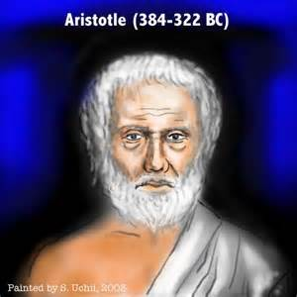
নিচের ছবি গুলো লক্ষ্য করি

Slide 11
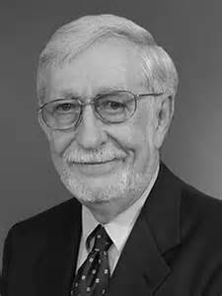
নিচের ছবি গুলো লক্ষ্য করি

Slide 12
প্রারম্ভিক বক্তব্য
সুশাসন প্রতিষ্ঠায় নাগরিকের দায়িত্ব ও কর্তব্য
সুশাসন প্রতিষ্ঠায় সামাজিক ক্ষেত্রে সুশাসনের গুরুত্ব
সুশাসন প্রতিষ্ঠায় রাজনৈতিক ক্ষেত্রে গুরুত্ব

Slide 13
শিখন ফল
১। সুশাসন প্রতিষ্ঠায় নাগরিকের দায়িত্ব ও কর্তব্য কি বলতে পারবে?
২। সুশাসন প্রতিষ্ঠায় সামাজিক ক্ষেত্রে সুশাসনের গুরুত্ব কি বলতে পারবে?
৩। সুশাসন প্রতিষ্ঠায় রাজনৈতিক ক্ষেত্রে গুরুত্ব কি বলতে পারবে?

Slide 14
শিখন ফলের আলোকে প্রশ্ন
১। সুশাসন প্রতিষ্ঠায় নাগরিকের দায়িত্ব ও কর্তব্য কি বল?
২। সুশাসন প্রতিষ্ঠায় সামাজিক ক্ষেত্রে সুশাসনের গুরুত্ব কি বল?
৩। সুশাসন প্রতিষ্ঠায় রাজনৈতিক ক্ষেত্রে গুরুত্ব কি বল?

Slide 15
একক কাজের প্রশ্ন
সুশাসন প্রতিষ্ঠায় নাগরিকের দায়িত্ব ও কর্তব্য কি বল?
সময়ঃ ৫ মিনিট

Slide 16
একক কাজের সমাধান
একটি গণতান্ত্রিক রাষ্ট্রে অধিকার ভোগের বিনিময়ে নাগরিককে বেশ কিছু দায়িত্ব ও কর্তব্য পালন করতে হয়। একজন নাগরিক যখনই কোনো অধিকার ভোগ করতে চায় তখনই এর সাথে কিছু কিছু কর্তব্য পালনের বিষয়ও চলে আসে। অধিকার ও কর্তব্য সমাজবোধ থেকে এসেছে।
সুশাসন প্রতিষ্ঠা করতে হলে শুধু সরকারকেই সচেষ্ট হতে হয় তা নয়। এজন্য নাগরিকের ও অনেক দায়িত্ব ও কর্তব্য রয়েছে। কেননা কর্তব্য বিমুখ জাতি কখনো উন্নতি লাভ করতে পারে না, সুশাসন প্রতিষ্ঠা করতে পারে না।

Slide 17
একক কাজের সমাধান
সুশাসন প্রতিষ্ঠায় নাগরিকের দায়িত্ব ও কর্তব্য নিম্নরুপঃ
১। সামাজিক দায়িত্ব পালন ২। রাষ্ট্রের প্রতি নিঃশর্ত আনুগত্য প্রদর্শন ৩। আইন মান্য করা ৪। সৎ ও যোগ্য নেতৃত্ব নির্বাচন ৫। নিয়মিত কর প্রদান ৬। রাষ্ট্রের সেবা করা ৭। সন্তানদের শিক্ষাদান ৮। রাষ্ট্রীয় উন্নয়ন কর্মকান্ডে অংশগ্রহন
৯। জাতীয় সম্পদ রক্ষা ১০। আইন শৃঙ্খলা রক্ষায় সাহায্য করা ১১। সচেতন ও সজাগ হতে হবে ১২। সংবিধান মেনে চলা ১৩। সুশাসনের আগ্রহ থাকা ১৪। উদার ও প্রগ্রতিশীল দলের প্রতি সমর্থন

Slide 18
জোড়ায় কাজ

Slide 20
জোড়ায় কাজের প্রশ্ন
সুশাসন প্রতিষ্ঠায় সামাজিক ক্ষেত্রে সুশাসনের গুরুত্ব কি বল?
সময়ঃ ৫ মিনিট

Slide 21
জোড়ায় কাজের সমাধান
একটি দেশে সুশাসন আছে কিনা তা সমাজের মানুষের জীবন যাপন পদ্ধতিতে চেনা যায়।
সুশাসন ছাড়া সামাজিক সম্প্রীতি গড়ে তোলা ও তা বজায় রাখা, সামাজিক প্রতিষ্ঠান গঠন, সামাজিক অনুষ্ঠানে অংশগ্রহন, সন্তান সন্ততিকে শিক্ষিত করা, রুচিবান ও সংস্কৃতিবান করে গড়ে তোলা সম্ভব নয়। এগুলো সুশাসনের অন্যতম শর্ত।

Slide 22
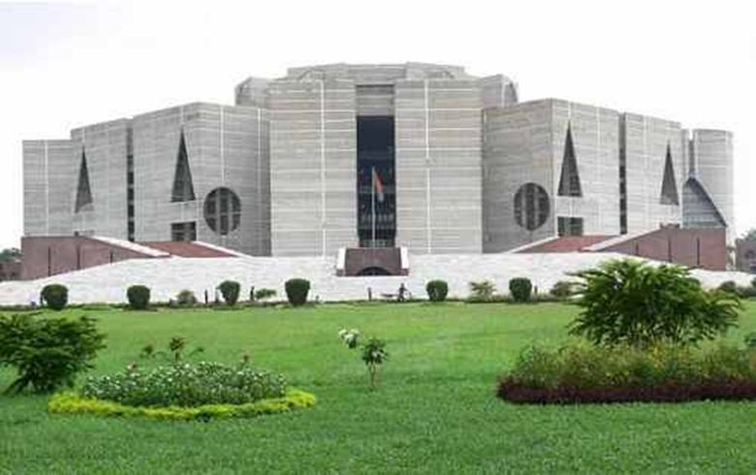
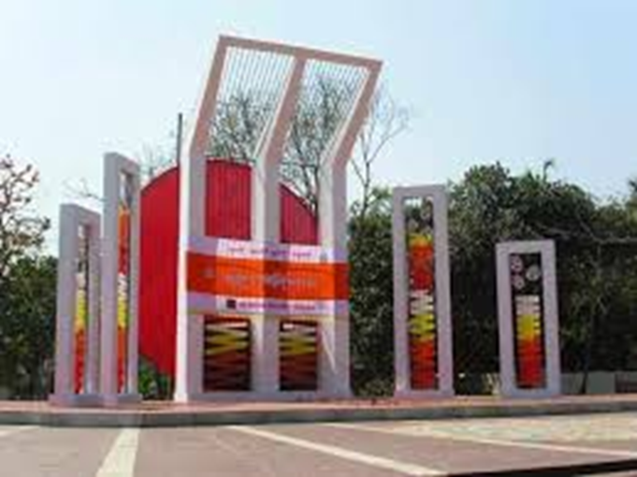

Slide 23
দলীয় কাজ

Slide 24
দলীয় কাজ

Slide 25
দলীয় কাজের প্রশ্ন
সুশাসন প্রতিষ্ঠায় রাজনৈতিক ক্ষেত্রে গুরুত্ব কি বল?
সময়ঃ ১০ মিনিট

Slide 26
দলীয় কাজের সমাধান
রাজনৈতিক ক্ষেত্রেও সুশাসনের ভুমিকা খুবই গুরুত্বপুর্ণ। আইন না মানলে শাস্তি পেতে হবে, সমাজ ও রাষ্ট্রে বিশৃংখলা দেখা দিবে। সব থেকে বড় কথা আইন মানুষের অধিকার উপভোগ করার সুযোগ সৃষ্টি করে। আইনের উপস্থিতি ছাড়া উৎকৃষ্ট নাগরিক জীবন গড়ে তোলা সম্ভব নয়। সুশাসন প্রতিষ্ঠিত না হলে আইন সঠিকভাবে কার্যকর করা যায় না এবং নাগরিক অধিকার উপভোগের ক্ষেত্রে প্রতিবন্ধকতা তৈরী হয়। সুশাসন প্রতিষ্ঠিত না হলে সততা ও সতর্কতার সাথে একজন নাগরিক তার ভোটাধিকার প্রয়োগ ও প্রার্থী বাছাই করতে পারে না, স্থানীয় ও জাতীয় পর্যায়ে রাজনৈতিক ও প্রশাসনিক কর্মাকান্ডে অংশগ্রহন করতে পারে না।

Slide 27
মুল্যায়ন
জ্ঞান মুলক,অনুধাবন মুলক, প্রয়োগ মুলক প্রশ্ন
১। দুর্নীতি দমনের জন্য প্রয়োজন?
ক। নিরপেক্ষ নির্বাচন কমিশন খ। স্বাধীন দুর্নীতি দমন কমিশন
গ। দক্ষ কর্মকমিশন ঘ। মানবাধিকার কমিশন
২। সুশাসন বাধাগ্রস্ত হয়-
ক। অর্থ সম্পদ না থাকলে খ। জনসংখ্যা কম থাকলে
গ। আইনের শাসন না থাকলে ঘ। সুসজ্জিত সেনাবাহিনী না থাকলে
৩। সুশাসনের একটি সমস্যা হলো?
ক। বড় বড় অট্টালিকার অভাব খ। সম্মোহনী নেতার অভাব
গ। জবাবদিহিতার অভাব ঘ। দাতা দেশগুলোর সমর্থনের অভাব
৪। নিচের কোন দেশে অকারণে ক্ষতিকর হরতাল ডাকা হয়?
ক। যুক্তরাষ্ট্র খ। জার্মানী গ। বাংলাদেশ ঘ। জাপান

Slide 28
জ্ঞান মুলক,অনুধাবন মুলক, প্রয়োগ মুলক প্রশ্ন
৫। সরকারের কার্যকারিতা নষ্ট হয়- ?
ক। নীতি প্রণয়ন ও সিদ্ধান্ত গ্রহনে দক্ষতার অভাবে খ। টাকা পয়সার অভাবে
গ। বিরোধী দলের সহিংস আচরনের জন্য ঘ। দাতা দেশগুলোর সাহায্য না দেওয়ার কারণে
৬। নিচের কোন দেশটি প্রায় এক যুগের অধিক সময় ধরে দুর্নীতি নিয়ন্ত্রণে ব্যর্থতার পরিচয় দিয়েই চলেছে?
ক। জার্মানী খ। বাংলাদেশ গ। সুইডেন ঘ। দক্ষিণ কোরীয়া
৭। কোন তিনটি মহাদেশে বারবার সামরিক অভ্যুথান হয়েছে?
ক। ইউরোপ, উত্তর আমেরিকা, দক্ষিণ আমেরিকা খ। এশিয়া, আফ্রিকা, ল্যাটিন আমেরিকা
গ। ইউরোপ, উত্তর আমেরিকা, ওসেনিয়া ঘ। উত্তর আমেরিকা, আফ্রিকা, এশিয়া

Slide 29
সমাধান
১। খ ২। গ ৩। গ ৪। গ ৫। ক ৬। খ ৭। খ

Slide 30
বাড়ির কাজ
সুশাসন প্রতিষ্ঠায় অর্থনৈতিক ক্ষেত্রে গুরুত্ব আলোচনা কর?
সহায়ক গ্রন্থ/ প্রকাশনীঃ পৌরনীতি ও সুশাসনঃ হাসান বুক হাউস, লেকচার প্রকাশনী, অক্ষরপত্র প্রকাশনী, ব্যতিক্রম ধারা, কাজল ব্রাদার্স লিমিটেড

Slide 31
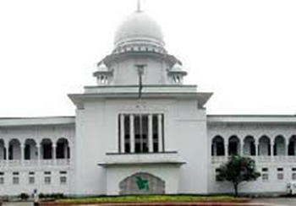
ধন্যবাদ

